Slide 1

БЮДЖЕТ
ДЛЯ ГРАЖДАН
к проекту решения Совета народных депутатов Нижнедевицкого муниципального района
«О бюджете Нижнедевицкого муниципального района на 2024 год и на плановый период 2025-2026 годов»

Slide 2

Оглавление
Наименование | Страница
Обращение к гражданам главы Нижнедевицкого муниципального района | 3
Основные показатели социально-экономического развития района | 4
Основные направления бюджетной и налоговой политики | 14
Этапы осуществления бюджетного процесса | 16
Основные параметры бюджета Нижнедевицкого муниципального района на 2024 год и плановый период 2025-2026годов | 21
Источники финансирования дефицита бюджета | 22
Межбюджетные трансферты | 24
Состав и структура доходов Нижнедевицкого муниципального района | 25
Недоимка по платежам в бюджет Нижнедевицкого муниципального района | 34
Состав и структура расходов Нижнедевицкого муниципального района | 36
Финансовая поддержка сельских поселений Нижнедевицкого муниципального района | 46
Состав и структура расходов бюджета района по разделам | 47
Муниципальный долг Нижнедевицкого муниципального района | 51
Контактная информация | 52

Slide 3
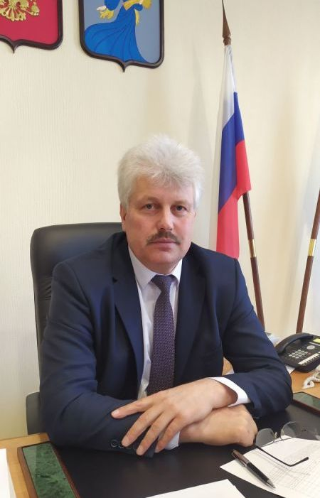
Уважаемые граждане!
В соответствии с Бюджетным посланием Президента Российской Федерации о бюджетной политике в 2018-2020 годах в целях реализации принципа прозрачности (открытости) и обеспечения полного и доступного информирования граждан (заинтересованных пользователей) о бюджете Нижнедевицкого муниципального района на страницах сайта муниципального района начиная с 2013 года размещается брошюра «Бюджет для граждан».
Это даст возможность в доступной форме информировать население района о бюджете муниципального района, планируемых и достигнутых результатах использования бюджетных средств. Публикуемая на страницах сайта
информация позволит гражданам составить представление о направлениях расходования бюджетных средств и сделать выводы об эффективности расходов бюджета муниципального района и целевом использовании средств.
На страницах сайта мы постарались предоставить наиболее объемную и полную информацию о проекте бюджета Нижнедевицкого муниципального района на 2024 год и на плановый период 2025-2026 гг. Вместе с тем, мы будем рады узнать Ваше мнение о предоставленных материалах, а также замечания и предложения предложенного формата брошюры «Бюджет для граждан».
С уважением,
Глава Нижнедевицкого муниципального района В.Н.Просветов

Slide 4
Нижнедевицкий муниципальный район.
Краткая характеристика основных показателей
Территория района составляет 1,2 тыс.кв.км. Расстояние от села Нижнедевицк до ближайшей железнодорожной станции 16 км, до областного центра - 60 км. В состав муниципального района входят 15 сельских поселений, на территории которых расположен 51 населенный пункт, в 8 из которых население не проживает.
По состоянию на 01.10.2023 г. в районе постоянно проживает 17,7 тыс.человек. Все население района проживает в сельских поселениях. Доля пенсионеров на 01.10.2023 года в общей численности населения района составляет 35,4%. За 9 месяцев 2023 года родился 51 ребенок (по данным отделения ЗАГС), умерло 211 человек. Смертность превысила рождаемость в 4,1 раза. На 1 октября 2023 года на учете в центре занятости состояло 88 человек безработных, что на 23 человека больше, чем на ту же дату 2022 года. Уровень регистрируемой безработицы составляет 1,0 %.
Нижнедевицкий муниципальный район относится к сельскохозяйственным районам области, площадь пашни составляет 74,8 тыс. га (75,2 % от площади сельскохозяйственных угодий). Сельскохозяйственную деятельность осуществляют 13 сельхозпредприятий, 42 крестьянских КФХ, численность занятых в сельском хозяйстве (включая лиц, занятых в личном подсобном хозяйстве) составляет 5,6 тыс. человек (66,6 % от общего числа занятых в экономике района).
На территории района расположены перерабатывающее предприятие ООО «ДКГ», ООО «Вега», ООО «Курбатовский мельник» и ООО «Курбатовский хлеб», автотранспортное предприятие ООО «Нижнедевицкое АТП», два предприятия жилищно-коммунального хозяйства: ООО «Нижнедевицк» и ООО «Вязноватовка». По территории района проходит железная дорога, имеется 2 ж/д станции. В районе имеются запасы глины и песка.
Нижнедевицкий район имеет разветвленную сеть учреждений социально-культурной сферы: районная больница, 15 ФАПов, 5 врачебных амбулаторий, 10 общеобразовательных учреждений, 7 со структурными подразделениями дошкольного образования, 2 детских дошкольных учреждения, 3 учреждения дополнительного образования детей, 18 культурно-досуговых учреждений и 17 библиотечных и иных филиалов, детская школа искусств, реабилитационный центр для несовершеннолетних.

Slide 5
Объем производства основных видов продукции животноводства

Slide 6
Объем производства основных видов продукции растениеводства

Slide 7
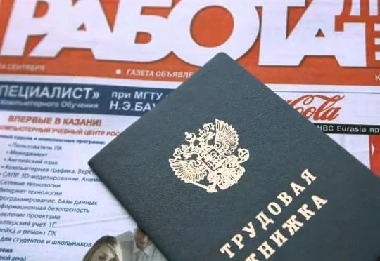
Уровень регистрируемой безработицы
в муниципальном районе

Slide 8

Объем инвестиций в основной капитал в расчете на душу населения, тыс. руб.

Slide 9
Среднемесячная номинальная начисленная заработная плата работников муниципальных общеобразовательных учреждений, рублей

Slide 10
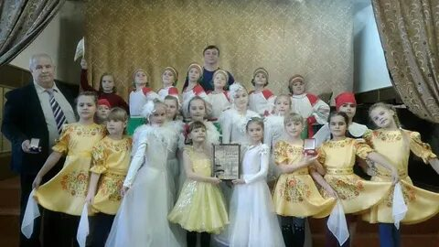
Среднемесячная номинальная начисленная заработная плата работников муниципальных учреждений дополнительного образования, руб.

Slide 11
Среднемесячная номинальная начисленная заработная плата работников муниципальных дошкольных образовательных учреждений

Slide 12

Среднемесячная номинальная начисленная заработная плата работников культуры и искусства

Slide 13
Среднемесячная заработная плата работников крупных и средних предприятий муниципального района

Slide 14
Основные направления налоговой политики Нижнедевицкого муниципального района на 2024год и плановый период 2025-2026гг.
Создание благоприятных условий для расширения производства, создание новых рабочих мест, инвестиционной активности
Осуществление содействия среднему и малому бизнесу для развития предпринимательской деятельности
Обеспечение поступления налоговых и неналоговых доходов за счет расширения налоговой базы и улучшения налоговой дисциплины
Проведение оценки социальной и бюджетной эффективности установленных на местном уровне налоговых льгот и отмены неэффективных
Повышение эффективности управления муниципальным имуществом и земельными ресурсами.

Slide 15
Основные направления бюджетной политики Нижнедевицкого муниципального района на 2024 год и плановый период 2025-2026гг.
Реализация Программы оздоровления муниципальных финансов Нижнедевицкого муниципального района на 2019-2024 годы
Повышение эффективности бюджетных расходов
Обеспечение населения доступными и качественными государственными и муниципальными услугами
Сохранение устойчивости и сбалансированности бюджетной системы
Создание благоприятных и комфортных условий для проживания
Совершенствование межбюджетных отношений

Slide 16
Этапы осуществления бюджетного процесса
1 | Составление проекта бюджета
2 | Рассмотрение проекта бюджета
2 | Утверждение бюджета
3 | Исполнение бюджета
4 | Составление отчета об исполнении бюджета
5 | Проведение внешней проверки годового отчета об исполнении бюджета
6 | Рассмотрение отчета об исполнении бюджета
7 | Утверждение отчета об исполнении бюджета
8 | Контроль за исполнением бюджета

Slide 17




Бюджет – это план доходов и расходов на определенный период
Консолидированный бюджет
Нижнедевицкого муниципального района
15
1
Бюджеты сельских поселений
Бюджет муниципального района

Slide 18
Составление проекта бюджета муниципального района основывается на:
Прогнозе социально- экономического развития Нижнедевицкого муниципального района
Бюджетном послании Президента РФ Федеральному Собранию РФ
Основных направлениях бюджетной и налоговой политики Воронежской области
Основных направлениях бюджетной и налоговой политики Нижнедевицкого муниципального района
Муниципальных программах Нижнедевицкого муниципального района

Slide 19
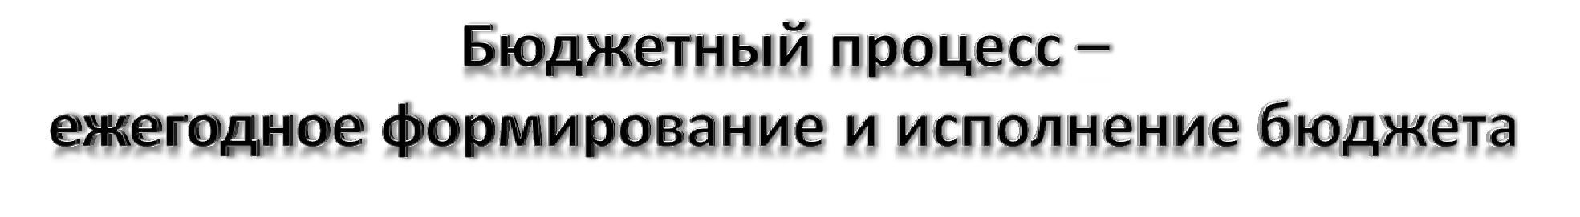













представительные органы власти
представительные органы власти
Рассмотрение проекта бюджета очередного года
Утверждение бюджета очередного года
Органы исполнительной власти
Органы исполнительной власти, местная администрация, финансовые органы
Составление проекта бюджета очередного года
Исполнение бюджета в текущем году
Утверждение отчета об исполнении бюджета предыдущего года
Формирование отчета об исполнении бюджета предыдущего года
представительные органы власти
Органы исполнительной власти

Slide 20
Сроки проведения основных мероприятий осуществления бюджетного процесса
1 | Составление проекта бюджета Нижнедевицкого муниципального района осуществляется отделом финансов администрации Нижнедевицкого муниципального района до 15 ноября текущего года
2 | Рассмотрение проекта бюджета муниципального района с 16 ноября в течении 15 рабочих дней
3 | Проведение публичных слушаний по обсуждению проекта бюджета
4 | Утверждение бюджета района до 31 декабря текущего года
5 | Исполнение бюджета муниципального района осуществляется в течение очередного финансового года
6 | Утверждение отчета об исполнении бюджета муниципального района
7 | Годовой отчет об исполнении бюджета муниципального района подлежит внешней проверке, после ее проведения утверждению районным Советом народных депутатов.
8 | Контроль за исполнением бюджета района осуществляется как текущий, так и последующий в форме ревизий и проверок.

Slide 21
Основные параметры бюджета Нижнедевицкого муниципального района на 2023-2026 годы, тыс. рублей
 | 2023 год (утвержденный бюджет) | 2024 год ( проект) | 2025 год (проект) | 2026 год (проект)
ДОХОДЫ ВСЕГО, в том числе: | 514884,02382 | 664584,76925 | 560723,49747 | 730043,23207
Налоговые и неналоговые доходы | 159165 | 206640 | 219124 | 230349
Безвозмездные поступления | 355719,02382 | 457944,76925 | 341599,49747 | 499694,23207
РАСХОДЫ ВСЕГО | -522622,02382 | 671084,76925 | 571443,49747 | 741323,23207
ДЕФИЦИТ (-), ПРОФИЦИТ(+) | -7738,0 | -6500,0 | -10720,0 | -11280,0

Slide 22
Источники финансирования дефицита бюджета
В процессе принятия и исполнения бюджета муниципального образования большое значение приобретает сбалансированность доходов и расходов. Если доходы превышают расходы , то возникает профицит. Но чаще всего расходы превышают доходы. В таком случае возникает дефицит.
Источники финансирования дефицита бюджета
Муниципальные займы, осуществляемые путем выпуска ценных бумаг
Кредиты, полученные от кредитных организаций
Изменение остатков на счетах по учету средств местного бюджета
Бюджетные кредиты , полученные от бюджетов других уровней

Slide 23



















Доходы – Расходы = Дефицит (Профицит)
Доходы
Расходы
Расходы
Дефицит
Доходы
Профицит (доходы больше расходов)
(+)
(расходы больше доходов)
(-)
При превышении расходов над доходами
принимается решение об источниках покрытия дефицита.
При превышении доходов над расходами принимается решение, как их использовать.

Slide 24
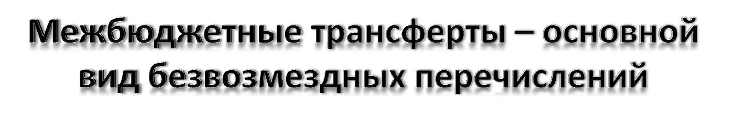




Межбюджетные трансферты – это денежные средства, перечисляемые из одного бюджета бюджетной системы Российской Федерации другому.
Виды межбюджетных трансфертов
Дотации (от лат. «Dotatio» - дар, пожертвование)
Субвенции (от лат. «Subvenire» -
приходить на помощь)
Субсидии (от лат. «Subsidium» -
поддержка)
Определение
Предоставляются без определения конкретной цели их использования
Предоставляются на финансирование
«переданных» другим публично-
правовым образованиям полномочий
Предоставляются на условиях долевого
софинансирования расходов других
бюджетов

Slide 25
Состав доходной части бюджета
ДОХОДЫ
Налоговые доходы
*Налог на доходы физических лиц;
*Налог, взимаемый в связи с применением патентной системы налогообложения;
*Единый налог на вмененный доход для отдельных видов деятельности;
*Единый сельскохозяйственный . налог;
*Государственная пошлина.
Неналоговые доходы
*Доходы от использования имущества;
*Доходы от оказания платных услуг ;
*Доходы от продажи материальных и нематериальных активов;
*Штрафы, санкции, возмещение ущерба;
* Прочие неналоговые доходы.
Безвозмездные поступления
*Дотации;
*Субсидии;
*Субвенции;
*Иные межбюджетные трансферты;
*Прочие безвозмездные поступления (спонсорские поступления).

Slide 26
Доходы бюджета Нижнедевицкого муниципального района в 2023-2026 годах, тыс. рублей
 | 2023 год (ожидаемая оценка) | 2024 год (проект) | 2025 год (проект) | 2026 год (проект)
ДОХОДЫ ВСЕГО, в т.ч: | 662127,85797 | 664584,76925 | 560723,49747 | 730043,23207
Налоговые и неналоговые доходы (собственные доходы) | 194142,6 | 206640,0 | 219124,0 | 230349,0
Безвозмездные поступления | 467985,25797 | 457944,76925 | 341599,49747 | 499694,23207
в том числе:
Дотации | 70232,4 | 91225,0 | 44611,0 | 46570,0
Субсидии | 160456,24497 | 154406,83425 | 75704,26247 | 222171,99707
Субвенции | 175962,40 | 183579,0 | 193550,3 | 206218,3
Иные межбюджетные трансферты | 58206,313 | 26733,935 | 25733,935 | 22733,935
Прочие безвозмездные поступления | 3127,9 | 2000 | 2000 | 2000

Slide 27
Динамика налоговых и неналоговых доходов бюджета Нижнедевицкого муниципального района за 2022-2026 годы

Slide 28
Структура налоговых и неналоговых доходов бюджета муниципального образования Нижнедевицкий район в 2024 году, %

Slide 29

Динамика поступлений налоговых, неналоговых и безвозмездных поступлений в бюджет муниципального района за 2023 – 2026 годы, тыс.руб.

Slide 30
Динамика поступления субвенций, субсидий, дотаций в бюджет муниципального района на 2023 – 2026 годы, тыс.руб.

Slide 31
Основные доходные источники бюджета Нижнедевицкого муниципального района , тыс. рублей
На 9325
На 950
  ООО «Черкизово-растениеводство»
  ООО «Черкизово-свиноводство»
  ООО «АВАНГАРД-АГРО-Воронеж»
  ООО СП «Вязноватовка»
  ООО СП «Резон»
  ОАО «Нижнедевицкое АТП»
ООО СП «Вязноватовка»
ООО «Хвощеватовское»
КФХ Семенихин И.В.

Slide 32
Доходы бюджета Нижнедевицкого муниципального района в расчете на 1 жителя
Наименование | 2023 |  | 2024
Доходы | рублей в месяц | рублей в год | рублей в месяц | рублей в год
ВСЕГО в том числе: | 3106 | 37276 | 3135 | 37623
Налоговые и неналоговые доходы в том числе: | 915 | 10982 | 740 | 11733
налоговые доходы | 621 | 7452 | 535 | 8195
неналоговые доходы | 294 | 3530 | 205 | 3538
Безвозмездные поступления | 2191 | 26294 | 2158 | 25890
дотации | 331 | 3973 | 432 | 5180
субсидии | 756 | 9076 | 731 | 8768
субвенции | 829 | 9953 | 869 | 10424
иные межбюджетные трансферты | 275 | 3292 | 126 | 1518

Slide 33




ПРОГНОЗИРУМОЕ ПОСТУПЛЕНИЕ ДОХОДОВ ОТ ГРАЖДАН И ИНДИВИДУАЛЬНЫХ ПРЕДПРИНИМАТЕЛЕЙ В РАЙОННЫЙ БЮДЖЕТ В 2024 ГОДУ
Наименование | Прогноз 2024 год
 | Сумма, тыс.рублей | В расчете на 1 жителя, рублей
Налог на доходы физических лиц | 101619 | 5748
Налоги на совокупный доход | 10372 | 589

Slide 34
Недоимка по платежам в консолидированный бюджет муниципального района на 01.10.2023г., %

Slide 35
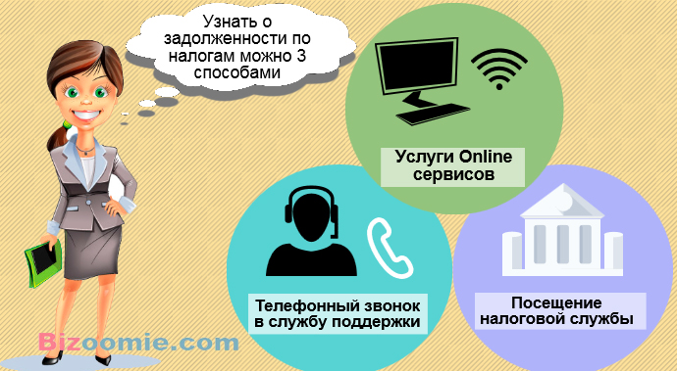
Недоимка по платежам в консолидированный бюджет муниципального района на 01.10.2023 г., тыс.руб.
Наименование платежа | Недоимка на 01.10.23г., тыс.руб.
Всего | 3429
Земельный налог | 1675
Налог на доходы физических лиц | 939
Налог на имущество физических лиц | 517
Единый налог на вмененный доход | 5
Прочие | 293

Slide 36
Динамика расходов бюджета Нижнедевицкого муниципального района за 2020-2024 годы

Slide 37
Динамика расходов Нижнедевицкого муниципального района за 2020-2024 годы

Slide 38






Расходы бюджета Нижнедевицкого муниципального района в расчете на душу населения в 2024 году
37865 рублей, из них
77,9
руб. в год
Расходов бюджета муниципального района на физическую культуру
1394,2
рубля в год
Расходов бюджета муниципального района
на социальную политику
18901,1
рублей в год
Расходов бюджета муниципального района
на образование
2213,1 рубля в год
Расходов бюджета муниципального района
культуру
2400,7
рубля
в год
Расходов бюджета муниципального района
на муниципальное управление

Slide 39
Структура расходов бюджета Нижнедевицкого муниципального района Воронежской области в 2024 году, в %

Slide 40


Что такое муниципальные программы
Муниципальная программа – это документ определяющий:
Цели и задачи политики муниципального района в определенной сфере
Способы их достижения
Примерные объемы используемых финансовых ресурсов
Перечень муниципальных программ Нижнедевицкого муниципального района :
1. Развитие образования
2. Обеспечение доступным и комфортным жильем , транспортными и коммунальными услугами населения
3. Защита населения и территории Нижнедевицкого муниципального района от
чрезвычайных ситуаций, обеспечение пожарной безопасности и безопасности людей на водных объектах
Развитие культуры
5. Охрана окружающей среды
6. Развитие физической культуры и спорта
7. Экономическое развитие и инновационная экономика
8. Развитие сельского хозяйства
9. Энергоэффективность и развитие энергетики
10. Совершенствование муниципального управления
11. Управление муниципальными финансами, повышение устойчивости бюджетов муниципальных образований Нижнедевицкого муниципального района

Slide 41
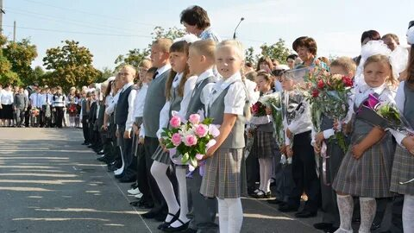
Образование
Модернизация образования
Доведение средней заработной платы учителей до прогнозируемой средней заработной платы по экономике региона на 2024 год - 45292 рублей
Доведение средней заработной платы воспитателей до заработной платы, сложившейся в образовательных учреждениях района – 43452 рублей
Ежемесячные стипендии ученикам 11-х классов, имеющим оценки «хорошо» и «отлично»
Обеспечение летнего отдыха детей

Slide 42
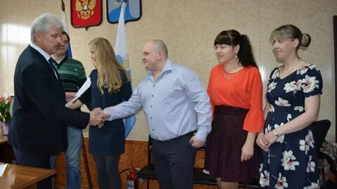
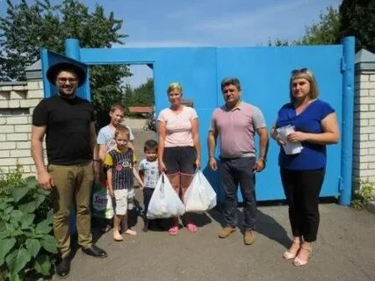
Социальная политика
- Объём финансирования социальной политики в 2024 году составит 24709,7 тыс. руб. -Обеспечение жильём молодых семей 2608,2 тыс.руб. -Повышение качества жизни детей и семей с детьми в Нижнедевицком муниципальном районе 14966,5 тыс. руб.

Slide 43
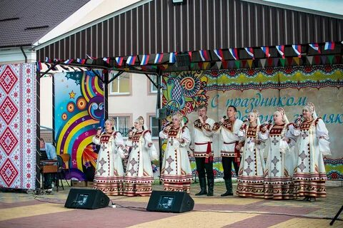
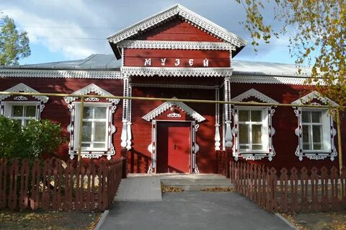
Расходы на содержание отрасли «Культура» в 2020-2024 г. тыс. руб.

Slide 44
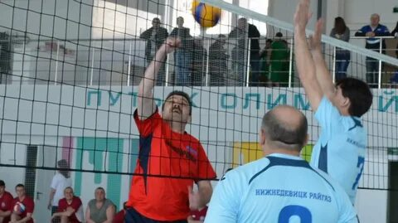
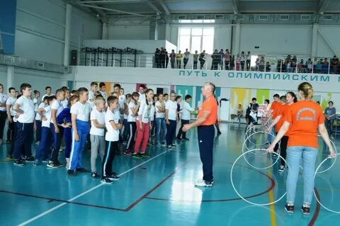
Физическая культура и спорт
Здоровый образ жизни
Реализация мероприятий районной муниципальной программы «Развитие физической культуры и спорта в Нижнедевицком муниципальном районе на 2022-2027 годы»
2024 год 1382 тыс. рублей.
Приоритетными расходами бюджета является содержание ФОК «Атлант» (17795 тыс.руб.) в с. Нижнедевицк который введен в эксплуатацию 1 сентября 2014 года.
На реализацию мероприятий по созданию условий для развития физической культуры и массового спорта предусмотрено 682 тыс.рублей.

Slide 45
Расходы на молодёжную политику и оздоровление детей, тыс. руб.

Slide 46
Финансовая помощь из бюджета Нижнедевицкого муниципального района бюджетам сельских поселений
Дотация на выравнивание бюджетной обеспеченности бюджетам сельских поселений Нижнедевицкого муниципального района

Slide 47
Структура расходов бюджета муниципального района
на 2024-2026 годы, тыс. руб.
Наименование программы | 2024 год | 2025 год | 2026 год
ВСЕГО РАСХОДОВ | 671085 | 571444 | 741323
из них:
Развитие образования | 341432 | 322506 | 347416
Обеспечение доступным и комфортным жильем и коммунальными услугами | 147459 | 88241 | 122799
Защита населения и территории Воронежской области от чрезвычайных ситуаций, обеспечение пожарной безопасности и безопасности людей на водных объектах | 300 | 300 | 3600
Развитие культуры | 48904 | 50016 | 50089
Развитие физической культуры и спорта | 1382 | 1382 | 117085
Экономическое развитие и инновационная экономика | 8985 | 9354 | 9756
Развитие сельского хозяйства | 7471 | 7296 | 7282
Энергоэффективность и развитие энергетики | 4112 | 6872 | 3371
Совершенствование муниципального управления | 48753 | 48710 | 48711
Управление муниципальными финансами, повышение устойчивости бюджетов муниципальных образований Нижнедевицкого муниципального района | 62287 | 36767 | 34514

Slide 48
Расходы бюджета муниципального района по разделам
в 2023-2026 годах, тыс. руб.
Наименование | 2023 год | 2024 год | Темп роста к 2019 году, % | 2025 год | Темп роста к 2020 году, % | 2026 год | Темп роста к 2021 году, %
ВСЕГО | 660351,2 | 671085 | 101,6 | 571444 | 85,2 | 741323 | 129,7
ОБЩЕГОСУДАРСТВЕННЫЕ ВОПРОСЫ | 47646,3 | 46548 | 97,7 | 42635 | 91,6 | 42746 | 100,3
НАЦИОНАЛЬНАЯ БЕЗОПАСНОСТЬ И ПРАВООХРАНИТЕЛЬНАЯ ДЕЯТЕЛЬНОСТЬ | 15008,2 | 300 | 2,0 | 300 | 100,0 | 300 | 100,0
НАЦИОНАЛЬНАЯ ЭКОНОМИКА | 173283,6 | 155426 | 89,7 | 113717 | 73,2 | 153841 | 135,3
ЖИЛИЩНО-КОММУНАЛЬНОЕ ХОЗЯЙСТВО | 15843,9 | 30584,2 | 193,0 | 15963 | 52,2 | 7270 | 45,5
ОБРАЗОВАНИЕ | 300608,1 | 334984,8 | 111,4 | 315373 | 94,1 | 339611 | 107,7
КУЛЬТУРА, КИНЕМАТОГРАФИЯ | 39976,4 | 39222,3 | 98,1 | 40335 | 102,8 | 40406 | 100,2
СОЦИАЛЬНАЯ ПОЛИТИКА | 21282,3 | 24709,7 | 116,1 | 25449 | 103,0 | 26091 | 102,5
ФИЗИЧЕСКАЯ КУЛЬТУРА И СПОРТ | 5067,9 | 1382 | 27,3 | 1382 | 100,0 | 117085 | 8472,1
МЕЖБЮДЖЕТНЫЕ ТРАНСФЕРТЫ ОБЩЕГО ХАРАКТЕРА БЮДЖЕТАМ СУБЪЕКТОВ РОССИЙСКОЙ ФЕДЕРАЦИИ И МУНИЦИПАЛЬНЫХ ОБРАЗОВАНИЙ | 41634,5 | 37928 | 91,1 | 16290 | 42,9 | 13973 | 85,8

Slide 49






Структура расходов бюджета муниципального района по разделам
в 2023-2026 годах, в % к общему объему расходов
Наименование |  |  | 2023% в общем объеме | 2024 % в общем объеме | 2025% в общем объеме | 2026% в общем объеме
ВСЕГО |  |  | 100,0 | 100,0 | 100,0 | 100,0
ОБЩЕГОСУДАРСТВЕННЫЕ ВОПРОСЫ |  | 01 | 7,2 | 6,9 | 7,5 | 5,8
НАЦИОНАЛЬНАЯ БЕЗОПАСНОСТЬ И ПРАВООХРАНИТЕЛЬНАЯ ДЕЯТЕЛЬНОСТЬ |  | 03 | 2,3 | 0,0 | 0,1 | 0,0
НАЦИОНАЛЬНАЯ ЭКОНОМИКА |  | 04 | 26,2 | 23,2 | 19,9 | 20,8
ЖИЛИЩНО-КОММУНАЛЬНОЕ ХОЗЯЙСТВО |  | 05 | 2,4 | 4,6 | 2,8 | 1,0
ОБРАЗОВАНИЕ |  | 07 | 45,5 | 49,9 | 55,2 | 45,8
КУЛЬТУРА, КИНЕМАТОГРАФИЯ |  | 08 | 6,1 | 5,8 | 7,1 | 5,5
СОЦИАЛЬНАЯ ПОЛИТИКА |  | 10 | 3,2 | 3,7 | 4,5 | 3,5
ФИЗИЧЕСКАЯ КУЛЬТУРА И СПОРТ |  | 11 | 0,8 | 0,2 | 0,2 | 15,8
МЕЖБЮДЖЕТНЫЕ ТРАНСФЕРТЫ ОБЩЕГО ХАРАКТЕРА БЮДЖЕТАМ СУБЪЕКТОВ РОССИЙСКОЙ ФЕДЕРАЦИИ И МУНИЦИПАЛЬНЫХ |  | 14 | 6,3 | 5,7 | 2,9 | 1,9

Slide 50
Значимые расходные обязательства бюджета Нижнедевицкого муниципального района в 2024 году

Slide 51
Динамика муниципального долга Нижнедевицкого района в период 2021- 2025 гг.
Объем муниципального долга тыс. руб. | 01.01.2021 | 01.01.2022 | 01.01.2023 | 01.01.2024 | 01.01.2025
 | 0 | 0 | 0 | 0 | 0
По состоянию на 1 января 2024 года муниципальный долг в
Нижнедевицком муниципальном районе отсутствует.

Slide 52

Местонахождение отдела финансов Нижнедевицкого муниципального района Воронежской области: ул. пл. Ленина, 1, с. Нижнедевицк, 396870. Контактные телефоны: (473) 705-14-52
Факс (473) 705-25-32
Адрес электронной почты: E-mail: otdfin.ndev@govvrn.ru
График работы отдела финансов : понедельник-пятница
с 8-00 до 16-15
График личного приема заместителя главы – руководителя аппарата:
2-й вторник месяца с 10-00 по 17-00

